Slide 1



Thứ ........ ngày ....... tháng ...... năm 2023

Slide 2
1
KHỞI ĐỘNG

Slide 3







Slide 4



Ai nơi hải đảo biên cương
Diệt thù giữ nước coi thường khó khăn.
Bộ đội hải quân

Slide 5
Nghề gì khuyên bảo chúng ta
Điều hay lẽ phải cho ta nên người?
Thầy cô giáo

Slide 6
Nghề gì chăm sóc bệnh nhân
Cho ta khỏe mạnh, vui chơi học hành
Bác sĩ

Slide 7
Ai người đi sớm về khuya
Gió sương chẳng quản, nắng mưa chẳng sờn
Đứng canh ở các ngả đường
Người, xe đi lại bốn phương an toàn
Cảnh sát

Slide 8

2

Slide 9


Tiêu chí:
Chọn đúng địa danh (di tích lịch sử - văn hoá hoặc cảnh quan thiên nhiên) ở địa phương;
Trình bày sáng tạo;
Cách giải thích thuyết phục.

Slide 10




Slide 11
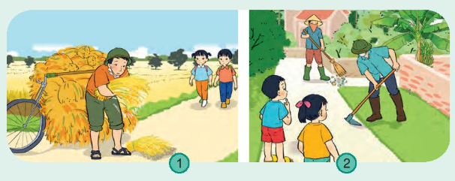
Em sẽ làm gì khi gặp những tình huống sau:

Slide 12

Quan sát
tình huống và tìm cách xử lý

Slide 13


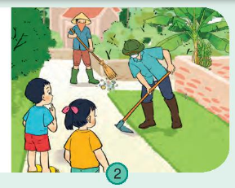
Quan sát tranh, mô tả tranh và trả lời câu hỏi:
“Em sẽ làm gì khi gặp tình huống sau”
Nếu em là Minh và Hoa thì em sẽ giúp đỡ các bác quét dọn đường làng và nhớ bỏ rác đúng nơi quy định để giữ gìn đường phố xanh – sạch – đẹp.

Slide 14
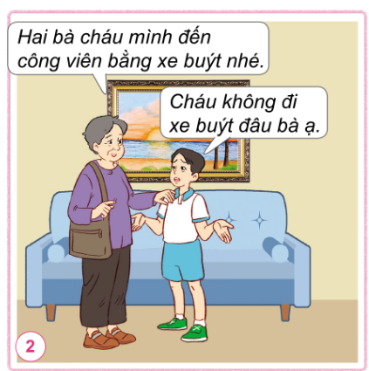

Quan sát tranh, mô tả tranh và trả lời câu hỏi:
“Em sẽ khuyên các bạn làm gì trong tình huống đó? Vì sao?”
Em sẽ giải thích cho cháu hiểu lợi ích của việc đi xe bus. Vì đi xe bus vừa tiết kiệm vừa bảo vệ môi trường.

Slide 15
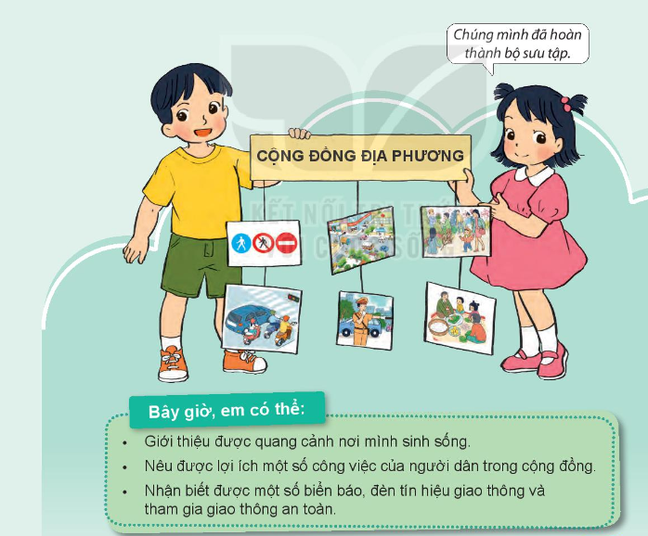

Slide 16
TẠM BIỆT VÀ HẸN GẶP LẠI

